Slide 1

Aktionshus H2
Jon Nielsen og Jakob Hjort

Slide 2



Dagsorden
GUI-eksempler og demo
Polymorfi, overload, override
Løs kobling (interface/delegates)
Avalonia eventhandlers/commands
Databinding
Stored procedures/triggers

Slide 3
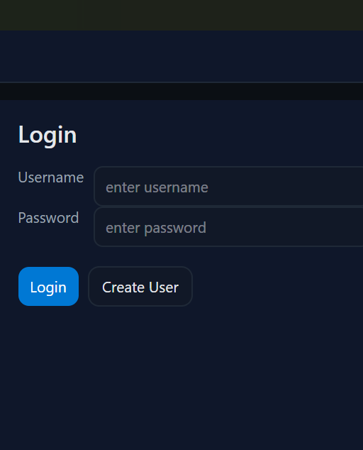
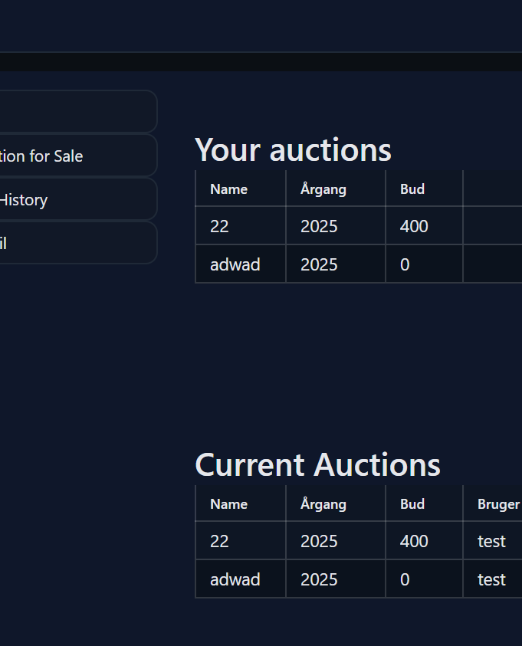
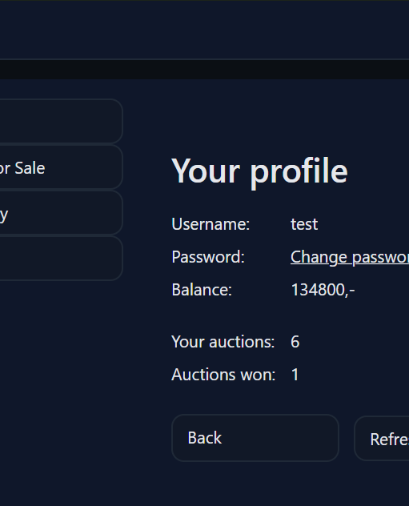
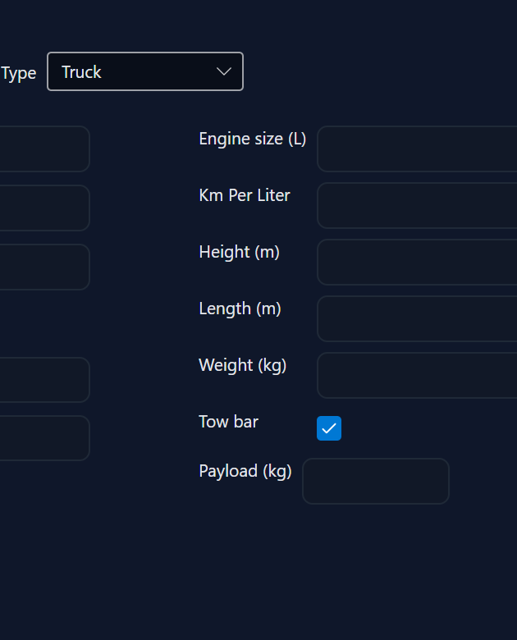
GUI eksemplar

Slide 4
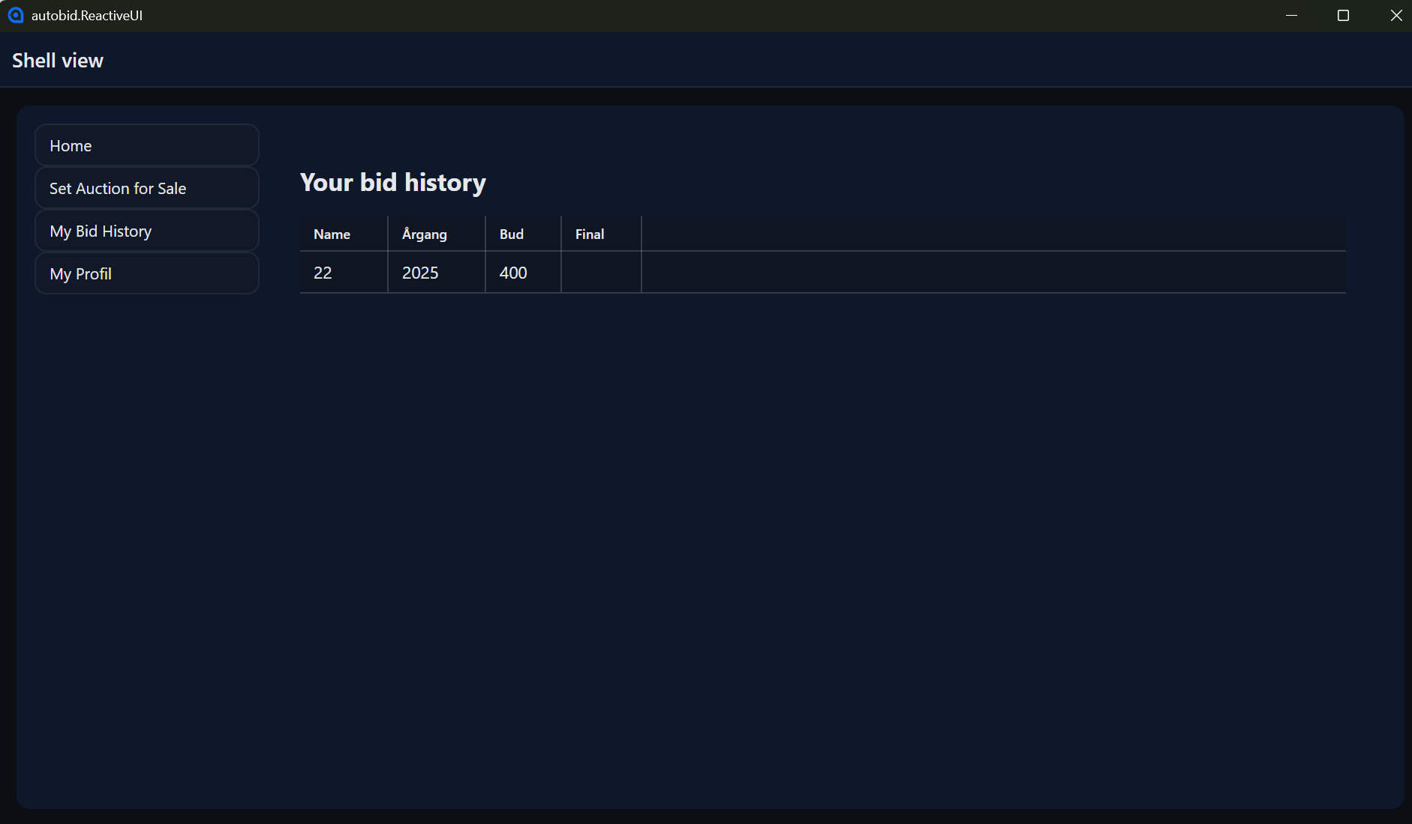
Undertitel

Slide 5
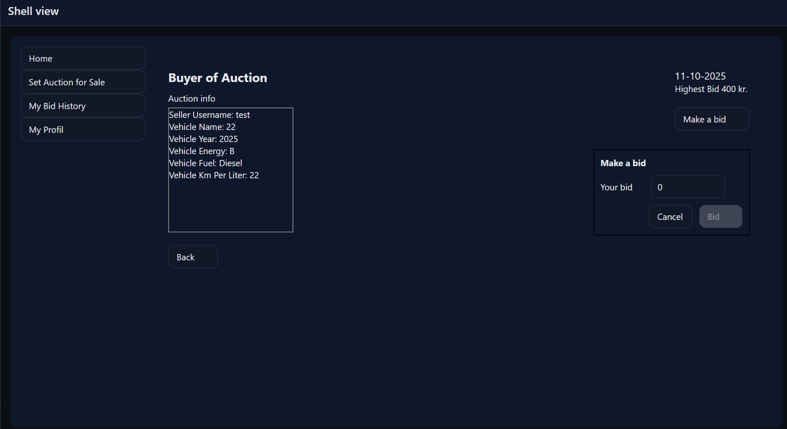

Slide 6
Demo

Slide 7




Acces Modifiers

Slide 8
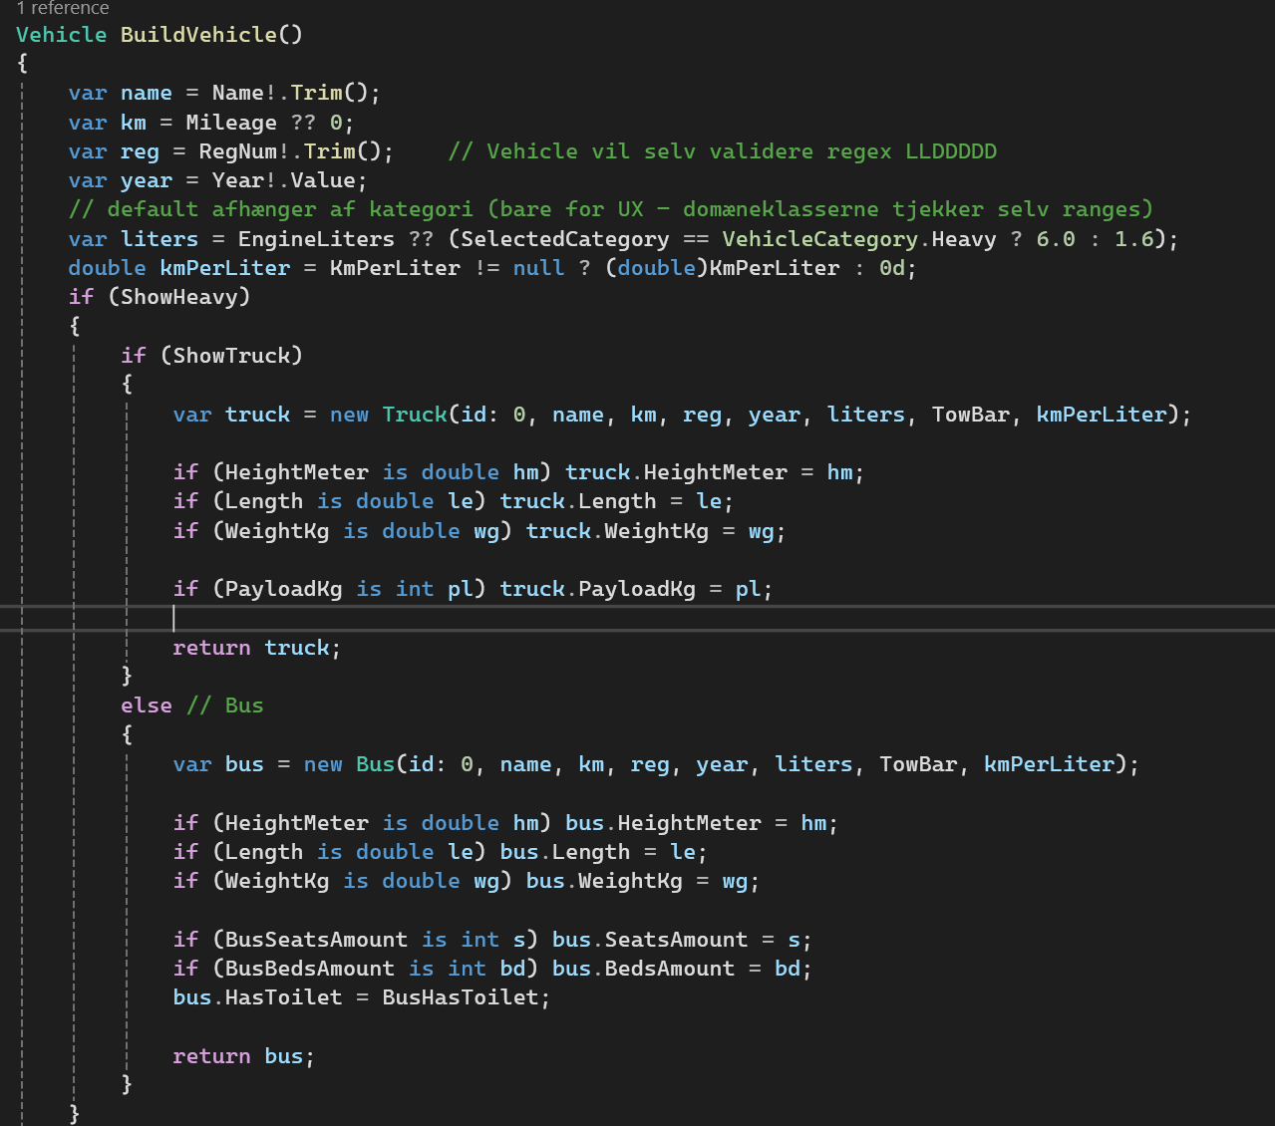
Polymorfi

Slide 9
Overload

Slide 10

Override

Slide 11

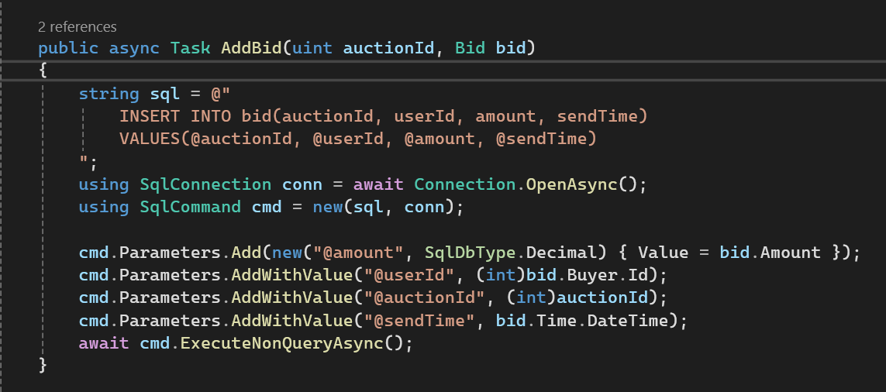
løs kobling og delegates

Slide 12
Kontroller for Eventhandler/commands

Slide 13
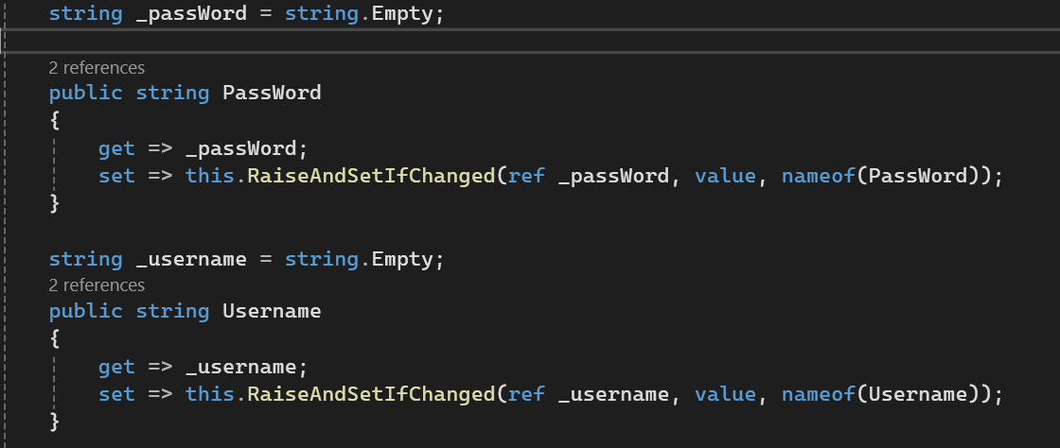
Databinding i GUI'en

Slide 14
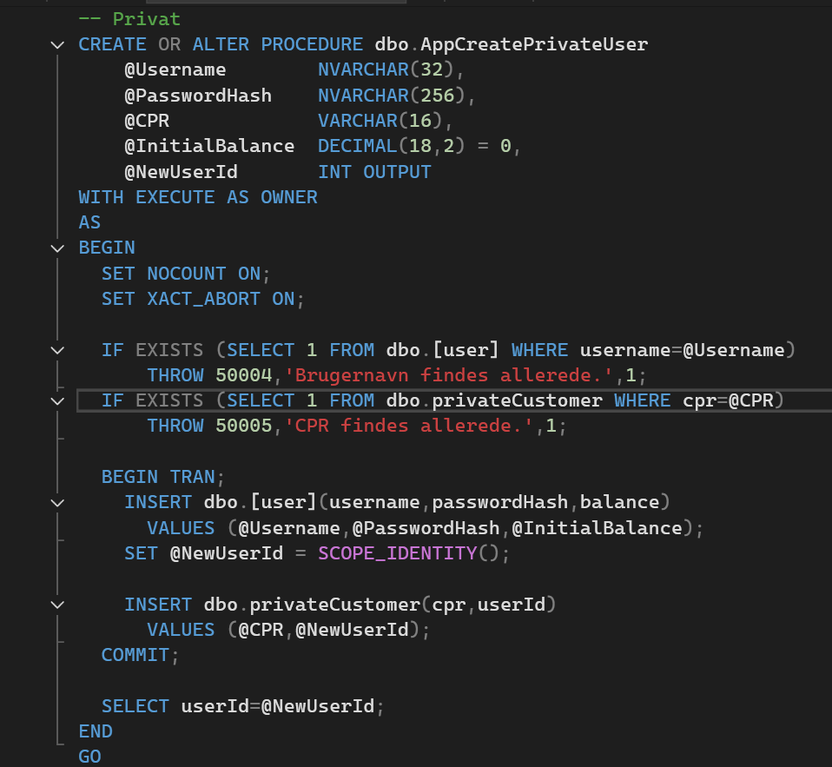
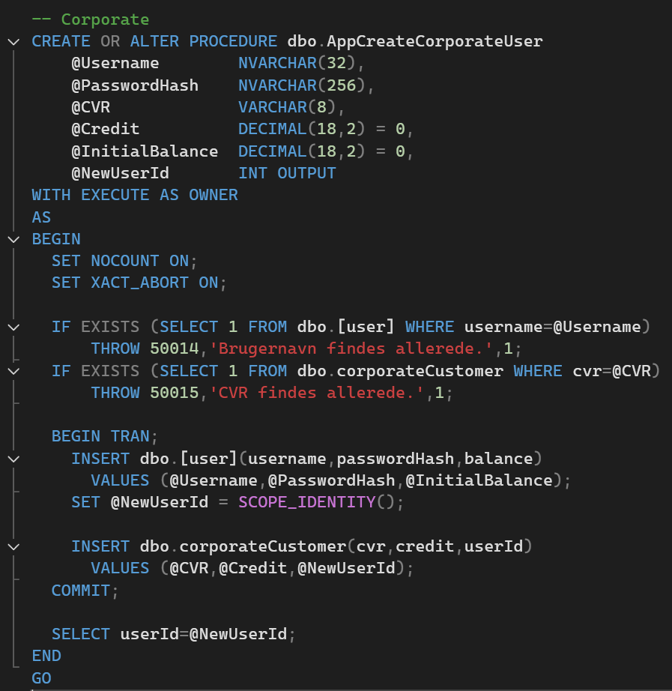
SP

Slide 15
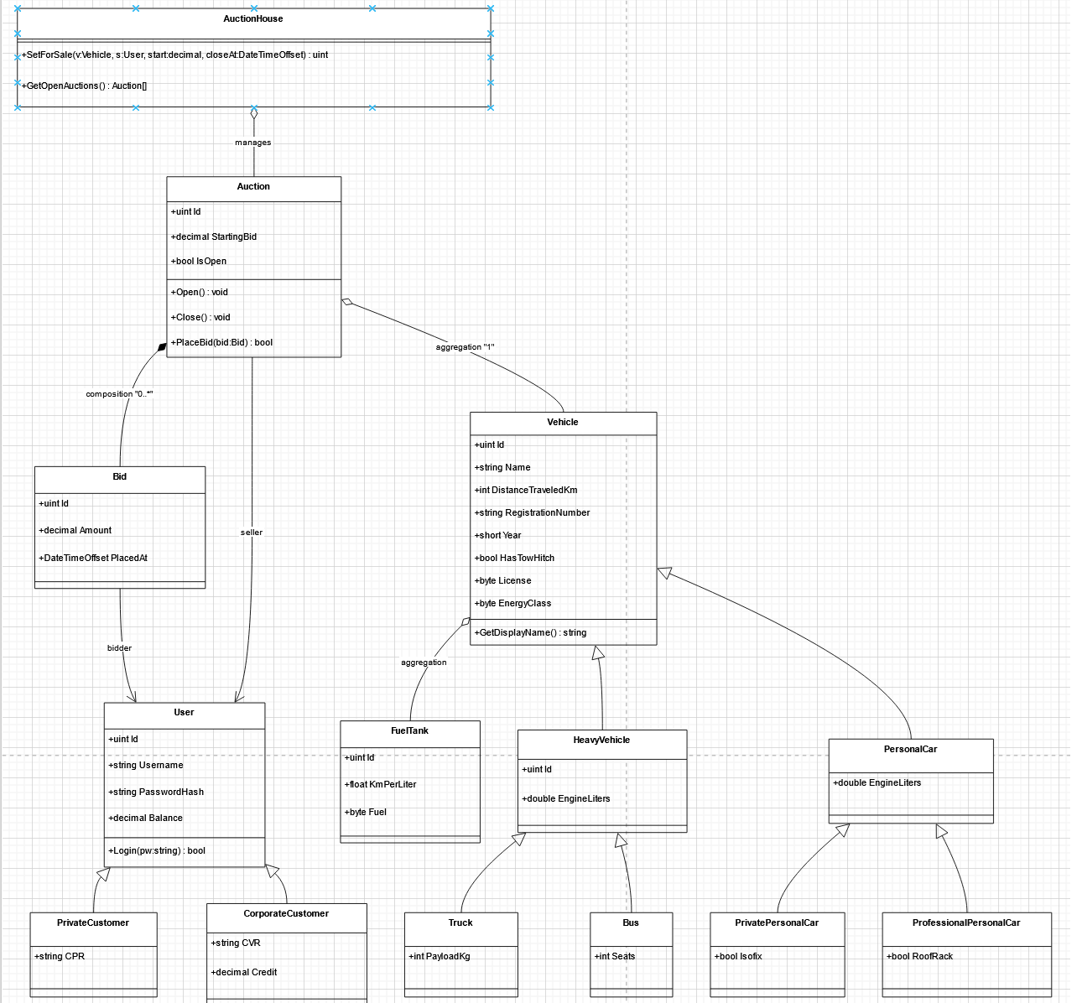

Slide 16
